Slide 1

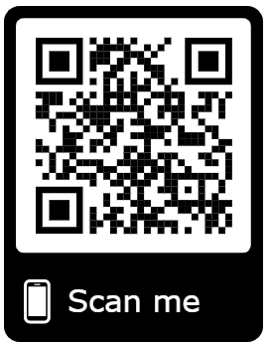
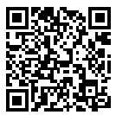

KL3MOUSSE
Embouteillée
à la main le
5 DEC 19
Type
Australian Pale Ale
K
ça coûte…
planète
ingrédients
Malt, Houblons
0,392€
Bouteille réutilisée
…déjà craché d’dans
X
Eau du robinet
de Chatou (78)
X
Sucre
0,027€
X
bière du garage
pour mes potes
Eau de Chatou
0,005€
Consignée
…oui retours acceptés
Sucre blanc
X
Bouteille
0,000€
X
X
Capsule
0,039€
Papier recyclé
bientôt papier réutilisé?
Coopers APA
Malt
Papier
♼
0,015€
Je bois Local ?
…euh, joker
Encre
0,037€
Colle à papier
0,042€
Main d’oeuvre
0,000€
0
.
56€
/
publicité
33cL
KL3MOUSSE
Embouteillée
à la main le
5 DEC 19
Type
Australian Pale Ale
K
ça coûte…
planète
ingrédients
Malt, Houblons
0,392€
Bouteille réutilisée
…déjà craché d’dans
X
Eau du robinet
de Chatou (78)
X
Sucre
0,027€
X
bière du garage
pour mes potes
Eau de Chatou
0,005€
Consignée
…oui retours acceptés
Sucre blanc
X
Bouteille
0,000€
X
X
Capsule
0,039€
Papier recyclé
bientôt papier réutilisé?
Coopers APA
Malt
Papier
♼
0,015€
Je bois Local ?
…euh, joker
Encre
0,037€
Colle à papier
0,042€
Main d’oeuvre
0,000€
0
.
56€
/
publicité
33cL
KL3MOUSSE
Embouteillée
à la main le
5 DEC 19
Type
Australian Pale Ale
K
ça coûte…
planète
ingrédients
Malt, Houblons
0,392€
Bouteille réutilisée
…déjà craché d’dans
X
Eau du robinet
de Chatou (78)
X
Sucre
0,027€
X
bière du garage
pour mes potes
Eau de Chatou
0,005€
Consignée
…oui retours acceptés
Sucre blanc
X
Bouteille
0,000€
X
X
Capsule
0,039€
Papier recyclé
bientôt papier réutilisé?
Coopers APA
Malt
Papier
♼
0,015€
Je bois Local ?
…euh, joker
Encre
0,037€
Colle à papier
0,042€
Main d’oeuvre
0,000€
0
.
56€
/
publicité
33cL
KL3MOUSSE
Embouteillée
à la main le
5 DEC 19
Type
Australian Pale Ale
K
ça coûte…
planète
ingrédients
Malt, Houblons
0,392€
Bouteille réutilisée
…déjà craché d’dans
X
Eau du robinet
de Chatou (78)
X
Sucre
0,027€
X
bière du garage
pour mes potes
Eau de Chatou
0,005€
Consignée
…oui retours acceptés
Sucre blanc
X
Bouteille
0,000€
X
X
Capsule
0,039€
Papier recyclé
bientôt papier réutilisé?
Coopers APA
Malt
Papier
♼
0,015€
Je bois Local ?
…euh, joker
Encre
0,037€
Colle à papier
0,042€
Main d’oeuvre
0,000€
0
.
56€
/
publicité
33cL

